Slide 1

Ações de Extensão curricular como princípios educativos na Educação Profissional - EP

Slide 2
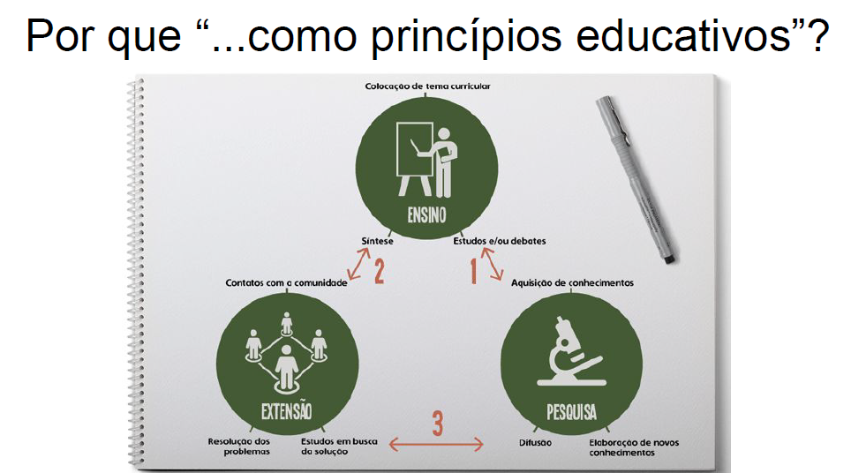

Slide 3
EXTENSÃO NO BRASIL
PROJETO INTEGRADOR INTERDISCIPLINAR
NOS CURSOS TÉCNICOS

Slide 4


Slide 5
DIRETRIZES PARA A EXTENSÃO UNIVERSITÁRIA

Slide 6
Estabelece as Diretrizes para a Extensão na Educação Brasileira e regimenta o disposto na Meta 12.7 da Lei nº 13.005/2014, que aprova o Plano Nacional de Educação 2014-2024.
RESOLUÇÃO Nº 7, DE 18 DE DEZEMBRO DE 2018

Slide 7


Slide 8
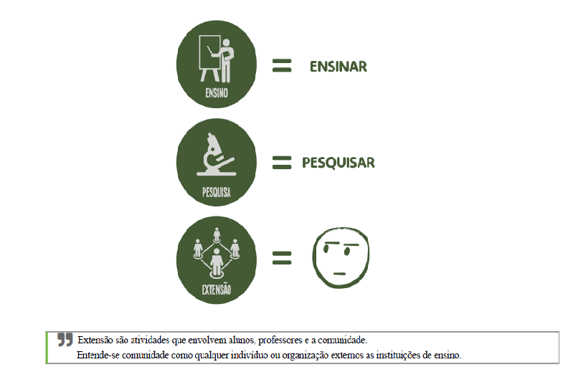
O que é EXTENSÃO?

Slide 9
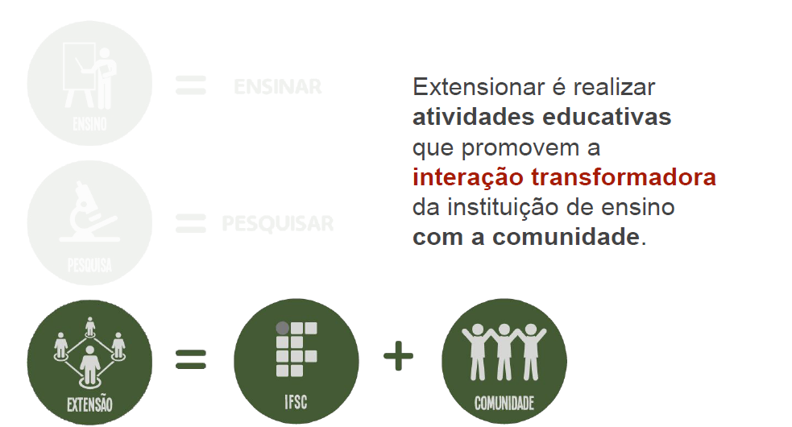

Slide 10
ATIVIDADES INTEGRADAS DE EXTENSÃO
Interação Dialógica
AÇÃO DE EXTENSÃO
Indissociabilidade: ensino – pesquisa e extensão
Impacto na formação do estudante
Interdisciplinaridade
Impacto e transformação Social

Slide 11
MATRIZ CURRICULAR TÉCNICO ENFERMAGEM
MODULO I
Matemática Aplicada à Saúde
Psicologia e Bioética
Farmacologia
Biossegurança
Anatomia e Fisiologia Humana
Fundamentos de Enfermagem
Projeto Integrador Interdisciplinar I
MÓDULO II
Bioestatística
Microbiologia e Parasitologia
Nutrição e Dietética
Comunicação e Expressão
Gestão do Trabalho em Saúde
Enfermagem em Clínica Médica
Enfermagem em Saúde Mental
Projeto Integrador Interdisciplinar II
MODULO IV – 2023/2
MÓDULO III
Enf. Cirúrgica
Enf. Obstetrica e Neonatal
Enf.Pediatrica
Saúde coletiva
Proj. Integrador Int. III

Slide 12
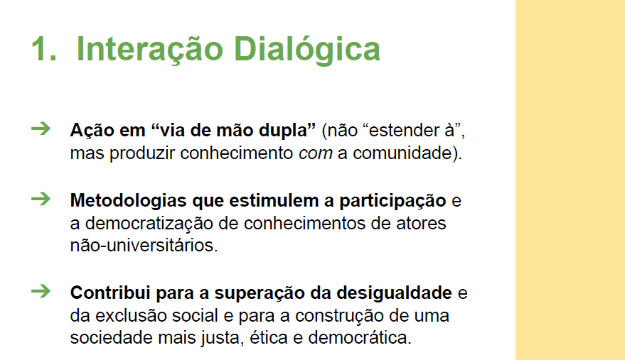

Slide 13


Slide 14
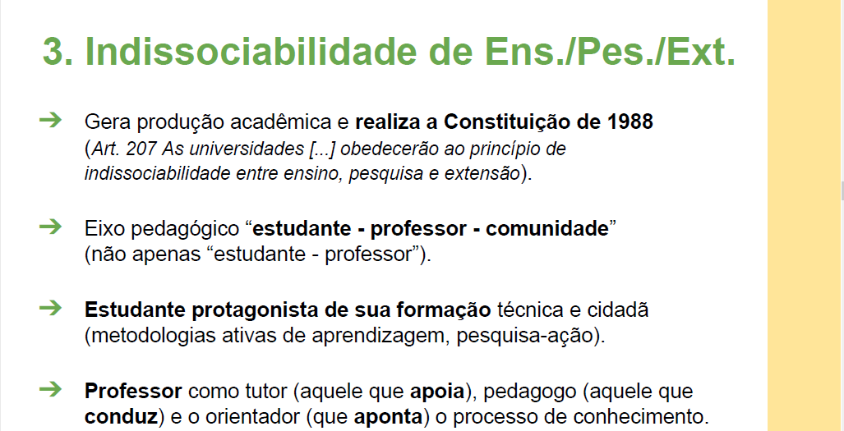

Slide 15


Slide 16
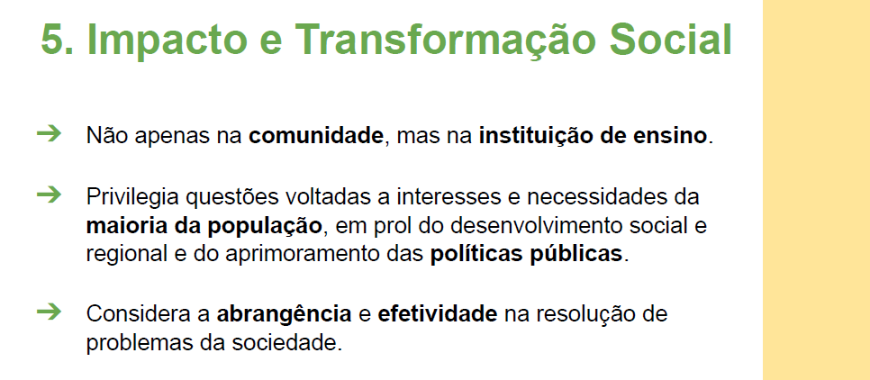

Slide 17
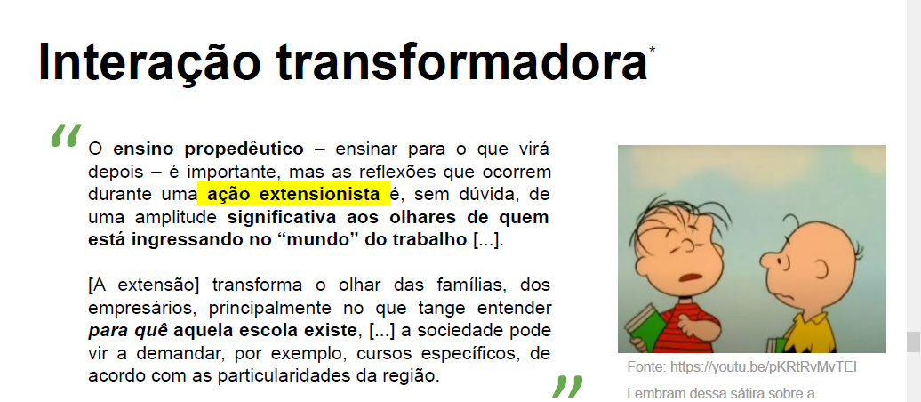
https://www.youtube.com/watch?v=pKRtRvMvTEI

Slide 18


Slide 19
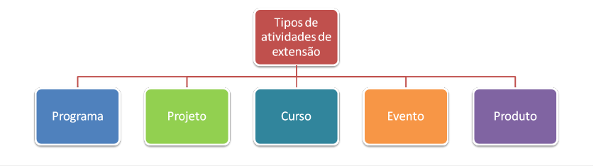
As atividades de extensão dos Cursos da Faculdade UGV

Slide 20
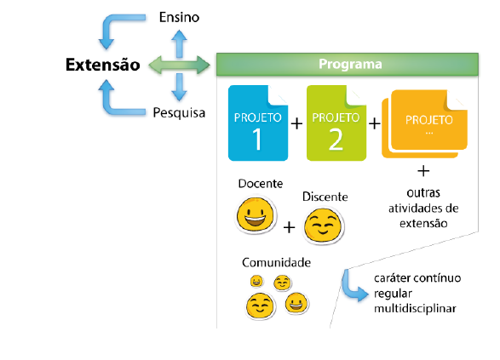
1. PROGRAMA

Slide 21
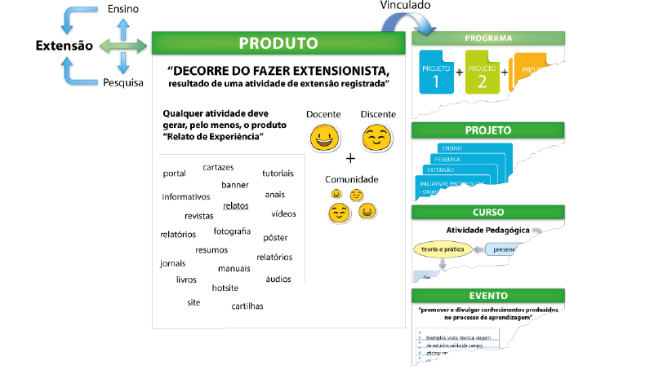
2. PRODUTO

Slide 22
As atividades de extensão do Cursos da Faculdade UGV:
Projetos de extensão – atividades educacionais, assistenciais ou científicas desenvolvidas junto à comunidade, possuem prazo e planos de ação determinados.
Programas - conjunto de projetos de extensão.
Eventos – de caráter educativo, social ou científico dentre os quais se destacam: congressos, conferências, cursos, palestras, prestação de serviços, seminários, oficinas, mesas redondas e semana da enfermagem.
Cursos de extensão – ações educacionais de caráter teórico e/ou prático que abordando temas da Promoção / Prevenção da Saúde, qualidade de vida, autocuidado, entre as ações de competência da Enfermagem, atendo de forma individual e coletiva.
As modalidades, previstas para o desenvolvimento da extensão, incluem, além dos programas institucionais, eventualmente também as de natureza governamental, que atendam a políticas municipais, estaduais, distrital e nacional.

Slide 23

Vídeo:
0:08 / 3:16
Em Ação | Projeto Autocuidado e Promoção a Saúde Mental
https://www.youtube.com/watch?v=oPZSOvitXjE&list=PLd9Tud4cuVzTGfS8oElbJNoNdmiM8meS2&index=34&t=0s

Slide 24
EDUCAR É FORMAR PARA INTERVIR E TRANSFORMAR O MUNDO - EP
OBRIGADA!

